Slide 1


Slide 2


Slide 3


Nêu lại cách tính diện tích xung quanh, diện tích toàn phần của hình hộp chữ nhật.

Slide 4





Slide 5


Slide 6
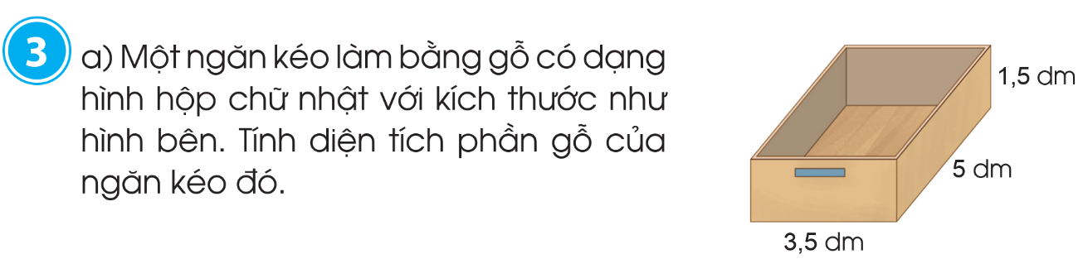
Bài giải
Diện tích xung quanh của hình hộp chữ nhật là:
(3,5 + 5) x 2 x 1,5 = 25,5 (dm²)
Diện tích phần gỗ cùa ngăn kéo là:
25,5 + 3,5 x 5 = 43 (dm²)
Đáp số: 43 dm².

Slide 7
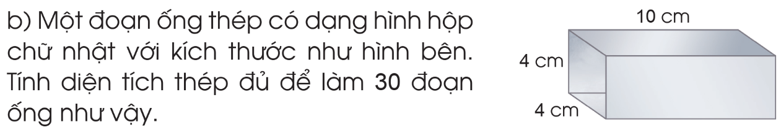
Bài giải
Diện tích thép của một đoạn ống là:
4 x 4 x 10 = 160 (cm²)
Diện tích thép đủ để làm 30 đoạn ống là:
160 x 30 = 4800 (cm²)
Đáp số: 4 800 cm²

Slide 8
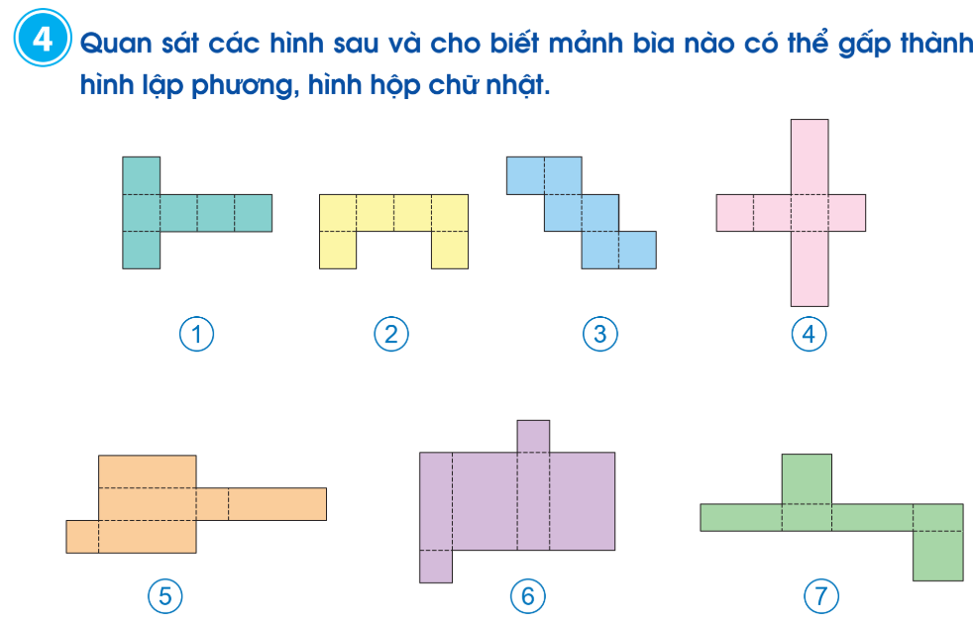

Slide 9


Slide 10
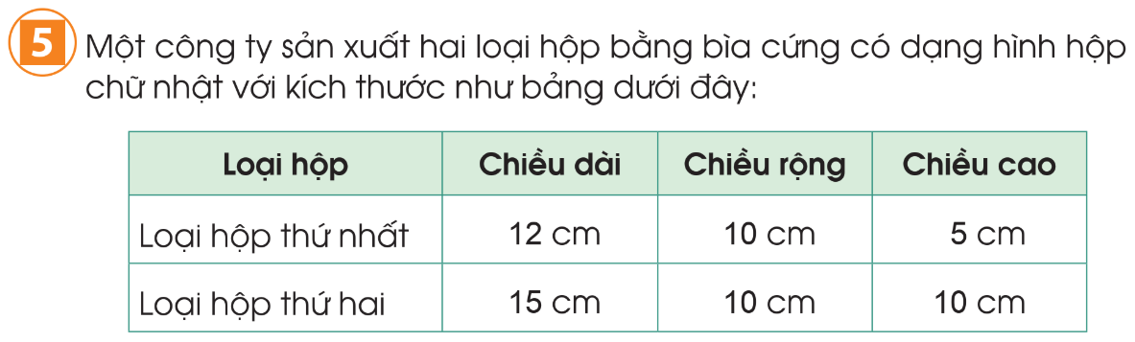
a) Tính diện tích bìa cần dùng để làm một chiếc hộp mỗi loại.
b) Ước lượng giá tiền để sản xuất một chiếc hộp mỗi loại, biết rằng cứ 1 m² bìa thì làm được khoảng 20 chiếc hộp loại thứ nhất và làm được khoảng 12 chiếc hộp loại thứ hai. Loại bìa được sử dụng có giá là 24 000 đồng 1 m².

Slide 11
Bài giải
a, Diện tích bìa cần dùng để làm chiêc hộp loại thứ nhất chính là diện tích toàn phần của hình hộp chữ nhật với kích thước là 12 x 10 x 5, cụ thể là:
(12 + 10) x 2 x 5 + 12 x 10 x 2 = 460 (cm²)
Tương tự, diện tích bìa cần dùng để làm chiếc hộp loại thứ hai là:
(15 + 10) x 2 x 10 + 15 x 10 x 2 = 800 (cm²)

Slide 12
b, Cứ 1 m² bìa thì làm được khoảng 20 chiếc hộp loại thứ nhất. Vậy số tiền mua bìa để sản xuất 1 chiếc hộp loại thứ nhất là:
24 000 : 20 = 1 200 (đồng)
Cứ 1 bìa thì làm được khoảng 12 chiếc hộp loại thứ hai. Vậy số tiền mua bìa để sản xuất 1 chiếc hộp loại thứ hai là:
24 000 : 12 = 2 000 (đồng)
Đáp số: a) 460 cm² và 800 cm².
b) 1 200 đồng và 2 000 đồng

Slide 13



